Slide 1
Reunión Extraordinaria
Unidades Estatales de Protección Civil
Estados de Puebla, Morelos, México, Tlaxcala y la Ciudad de México
Actividad del volcán Popocatépetl
21 de marzo, 2019

Slide 2
Taller: Interpretación de los Mapas de Peligros del volcán Popocatépetl
3 de abril, 2019 9 a 17 horas
Facilitar la revisión de los planes operativos estatales y en la elaboración del Plan Operativo Federal, para el caso de una erupción

Slide 3
Municipios para los que se recomienda el taller

Slide 4
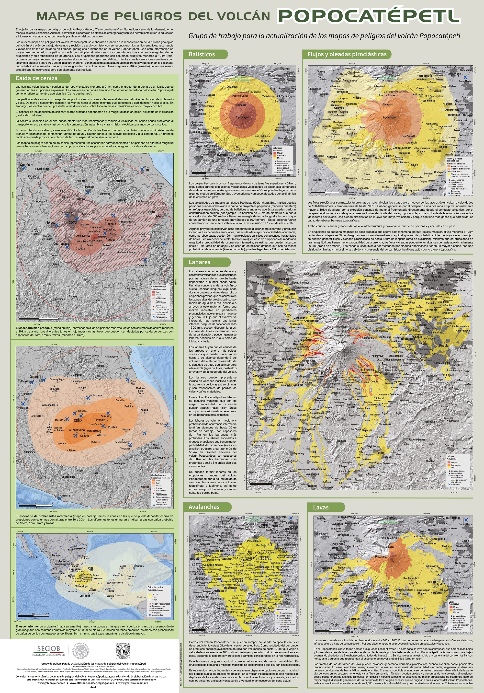
Mapas de peligro
Peligros:
Caída de ceniza
Balísticos
Flujos y oleadas piroclásticas
Lahares
Avalanchas
Lavas
Mapas de Peligros del volcán Popocatépetl, 2016

Slide 5
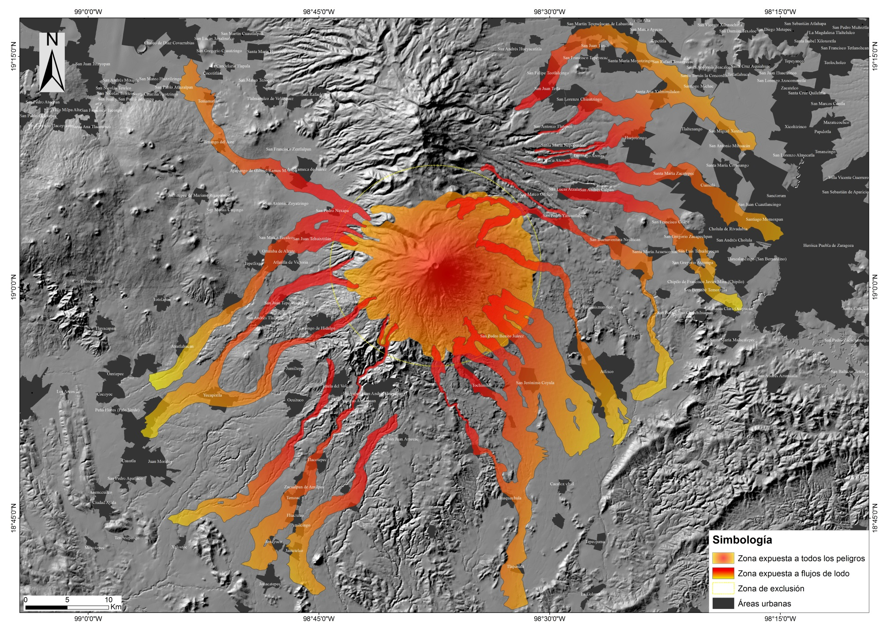
Mapa simplificado de peligros

Slide 6
